Slide 1
Ressources énergies Les Micro-Algues, le futur du pétrole?
France PESCIO, Delazad DEGHATI, Virginie GUERRIER

Slide 2
SOMMAIRE
DEFINITION
Son Origine
Sa production
Les Avantages
Les Limites
CONCLUSION

Slide 3
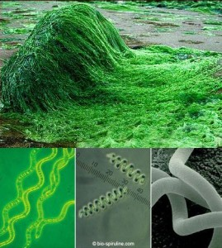
DEFINITION
Qu’est ce que la Micro Algue?
Les micro-algues représentent les deux tiers de la biomasse terrestre.
plantes microscopiques riches en lipides (l'eau douce ou de l'eau de mer).
se développent par photosynthèse à partir d'éléments comme le gaz carbonique, l'eau, le soleil et les sels minéraux.
Les micro-algues les plus connues sont :
la spiruline, une micro-algue de couleur bleu-vert & de forme spiralée;
la chlorelle, une micro-algue de forme sphérique de la classe des Chlorophycées.

Slide 4
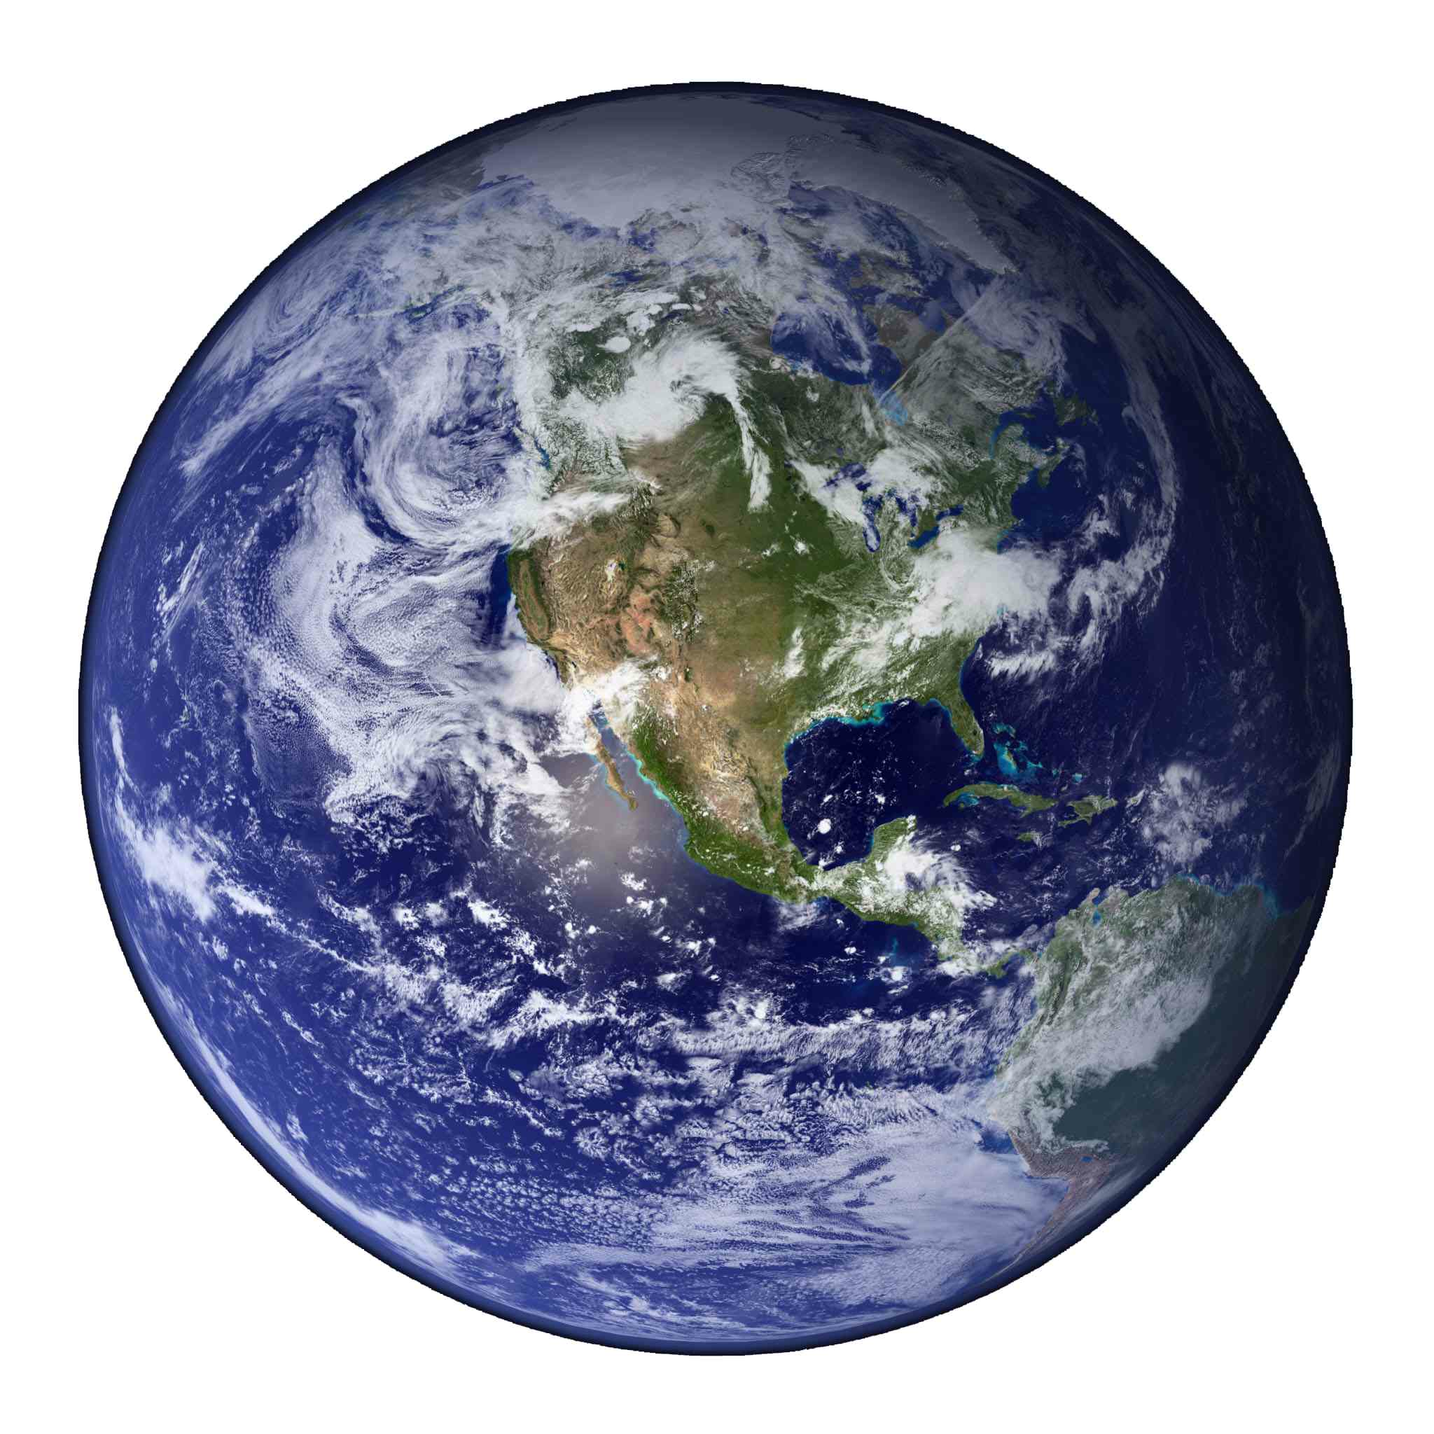
Origine
Une ressource abondante?
Les Algues bleues ou cyanobactéries sont les premières traces de vie de notre planète Terre (env. 4 milliards d'années).
Tous ces organismes ont colonisé la totalité de notre planète.
Des micro algues peuvent être trouvées:
dans des milieux extrêmes (l'Antarctique ou le Sahara),
au plus profond des mers ou tout simplement dans le ruisseau près de chez vous !
Il existe environ 25 000 espèces recensées de micro algues

Slide 5
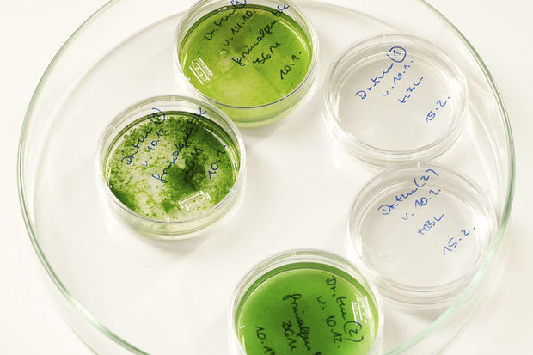
Sa production
Processus de production – Essence de Micro-Algues:
il s'agit de transvaser les cellules invisibles à l'oeil nu dans de grands réservoirs pour qu'elles se développent et se reproduisent.
Elles sont ensuite récoltées et pressées afin d'en extraire une huile, similaire à un carburant liquide

Slide 6
Les Avantages
Ecologiquement :
grandissent dans l'eau (pas besoin d'eau supplémentaire);
poussent grâce à la photosynthèse, et peuvent de ce fait participer à recycler le CO2 provenant des activités humaines;
renouvelable à l’infini.
Une source d’énergie pour remplacer le pétrole :
L'essence à base de micro-algues affiche un rendement dix fois supérieur à celui des agrocarburants traditionnels,
Contrairement au biocarburant, l’essence à base de micro-algues ne nécessite pas l’exploitation de terre arable,
Utilisation du bitume à base de micro-algues dans la construction des routes.

Slide 7
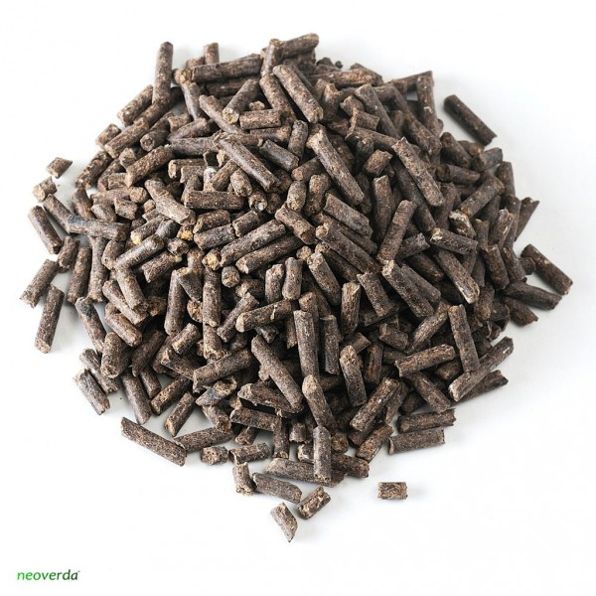
Les Inconvénients
Les effets d'une telle exploitation sur l'environnement doivent encore être évalués.
Prix produit: encore très cher (5 à 10 euros le litre) = réduire les coûts de production.
Nécessitent des apports importants en engrais & substances chimiques (permettent de stopper la croissance de bactéries)

Slide 8
Conclusion
Le biodiesel algal est donc un candidat sérieux dans la recherche de sources énergétiques renouvelables et de biocarburants …
MAIS
Il va falloir plusieurs années d’études et d’innovations afin de rendre ce type de biocarburants utilisable par les consommateurs.
Merci de votre attention !

Slide 9
Bibliographie
Pour en savoir plus:
http://www.levif.be/actualite/environnement/carburant-bientot-des-algues-pour-remplacer-le-petrole/article-normal-399223.html
http://www.transition-energie.com/biocarburant-algues/

